Slide 1
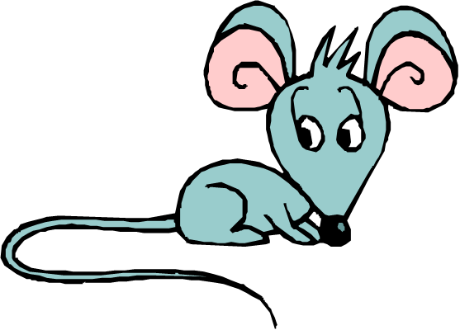
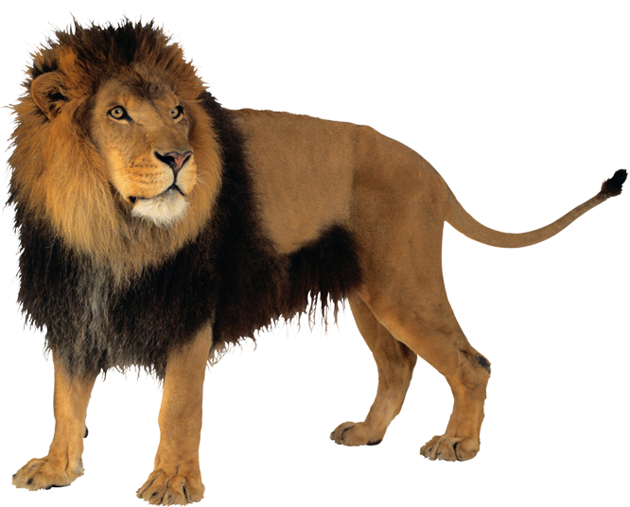
Звук «Ы».

Slide 2
Назови картинки: стол, цветы, кровать, стул. Что лишнее и почему? Назови последний звук в слове «цветы».

Slide 3
Артикуляция звука «Ы»:
Посмотрите в зеркало и произнесите звук [Ы]:
- рот открыт
- губы в форме овала
- зубы видно
- язык оттянут назад
- воздушная струя проходит свободно
Вывод: Как мы называем звуки, при произношении которых воздушная струя не встречают преграду? (гласные)
Каким цветом обозначаем гласный звук? (красным)

Slide 4
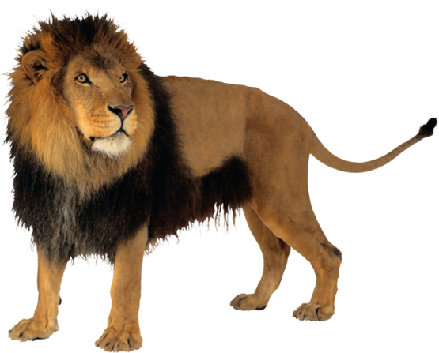
Повтори и продолжи: лев-львы, стол-столы, куст -…

Slide 5
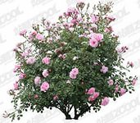

Slide 6
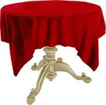

Slide 7
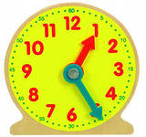
Определи место звука «Ы» в словах: ноты, часы.:

Slide 8
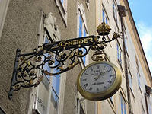
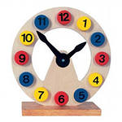
Незнайка спрашивает какие бывают часы: на руках… (наручные), на стене… (настенные), на улице… (уличные), на столе… (настольные).

Slide 9
Проведи мышку к сыру. Повтори слово «мышка» медленно перед зеркалом. Какие гласные звуки слышишь? Определи их место в слове.

Slide 10
Проверь себя:

Slide 11
Молодец!

